Slide 1
Diora Świdnica Sp. z o.o.
Spółka została wydzielona w roku 1977 z Dolnośląskich Fabryk Mebli jako przedsiębiorstwo bez osobowości prawnej zależne od Zakładów Radiowych DIORA.
W roku 1991 wraz przekształceniem Zakładów Radiowych DIORA w Spółkę Akcyjną DIORA, przedsiębiorstwo DIORA-ŚWIDNICA uzyskało osobowość prawną i zostało przekształcone w Spółkę z ograniczoną odpowiedzialnością DIORA-ŚWIDNICA.
Spółka oferuje najwyższej jakości obudowy i zestawy głośnikowe w systemie OEM. Zajmuje się również produkcją mebli dziecięcych.
Zatrudnienie 190 osób, Kapitał zakładowy 5.844.000 PLN;
Prezes Zarządu: Włodzimierz Sosiński, Członek Zarządu: Arkadiusz Bożek
Diora Świdnica Sp. z o.o.
ul. Towarowa 32 58-100 Świdnica
tel.: +48 74 852 30 37 e-mail: diora@diora.swidnica.pl
Kapitał zakładowy
5 844 000 PLN

Slide 2
WYNIKI FINANSOWE
 | 2013 R | 2014 r | 2015 r
Przychody | 16 949,34 | 14 754,26 | 18 296,69
Zysk operacyjny | 685,55 | -974,61 | 3 926,94
Zysk netto | 513,69 | -1 346,97 | 2 716,80
EBITDA | 850,80 | -460,64 | 4 431,95

Slide 3
PRODUKTY
OBUDOWY GŁOŚNIKOWE
Spółka specjalizuje się w produkcji wyrobów najwyższej jakości o dużych wymaganiach technologicznych. Są to podzespoły do produkcji zestawów głośnikowych klasy średniej – wyższej i tzw. high–end. W wykończeniu wyrobów dominują skomplikowane powłoki lakiernicze o wysokim połysku klasy „piano” i „high gloss”. Produkcja jest wykonywana w oparciu o koncepcje i projekty ogólne klientów.

Slide 4
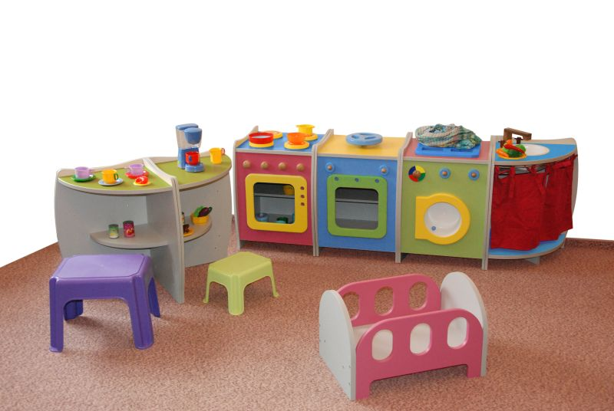
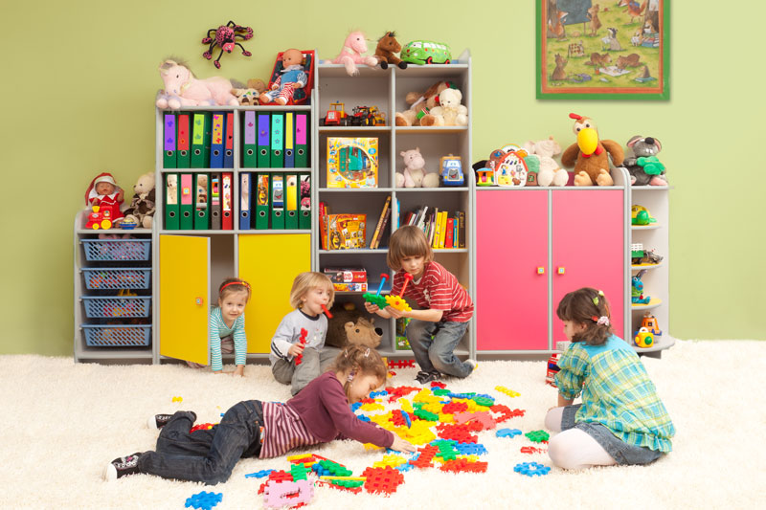
PRODUKTY
MEBLE DZIECIĘCE
Spółka prowadzi też na niewielką skalę produkcję własnej kolekcji specjalistycznych mebli dla dzieci. Produkcja ta jest oparta o własne projekty, a same meble są przeznaczone przede wszystkim na wyposażenie szkół i przedszkoli.

